Slide 1
CS101 –이미지 프로세싱
Lecture 19
School of Computing KAIST
학습 목표:
자료구조를 활용하여, 영상을 합성할 수 있다 (크로마키).
자료구조를 활용하여, 사진에 비밀정보를 숨길 수 있다.

Slide 2
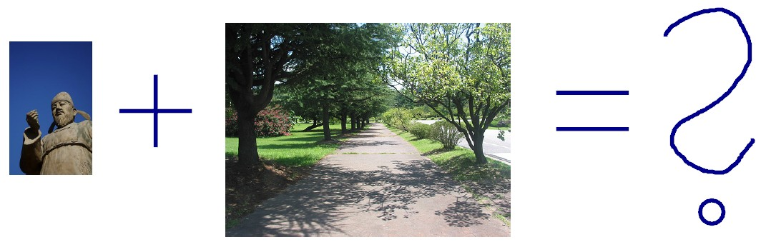
복사해서 붙여넣기
왼쪽의 장영실 동상 그림을 오른쪽 배경 위에 올려봅시다.
def paste(canvas, img, x1, y1): w, h = img.size()
for y in range(h):
for x in range(w):
canvas.set(x1 + x, y1 + y, img.get(x, y))

Slide 3
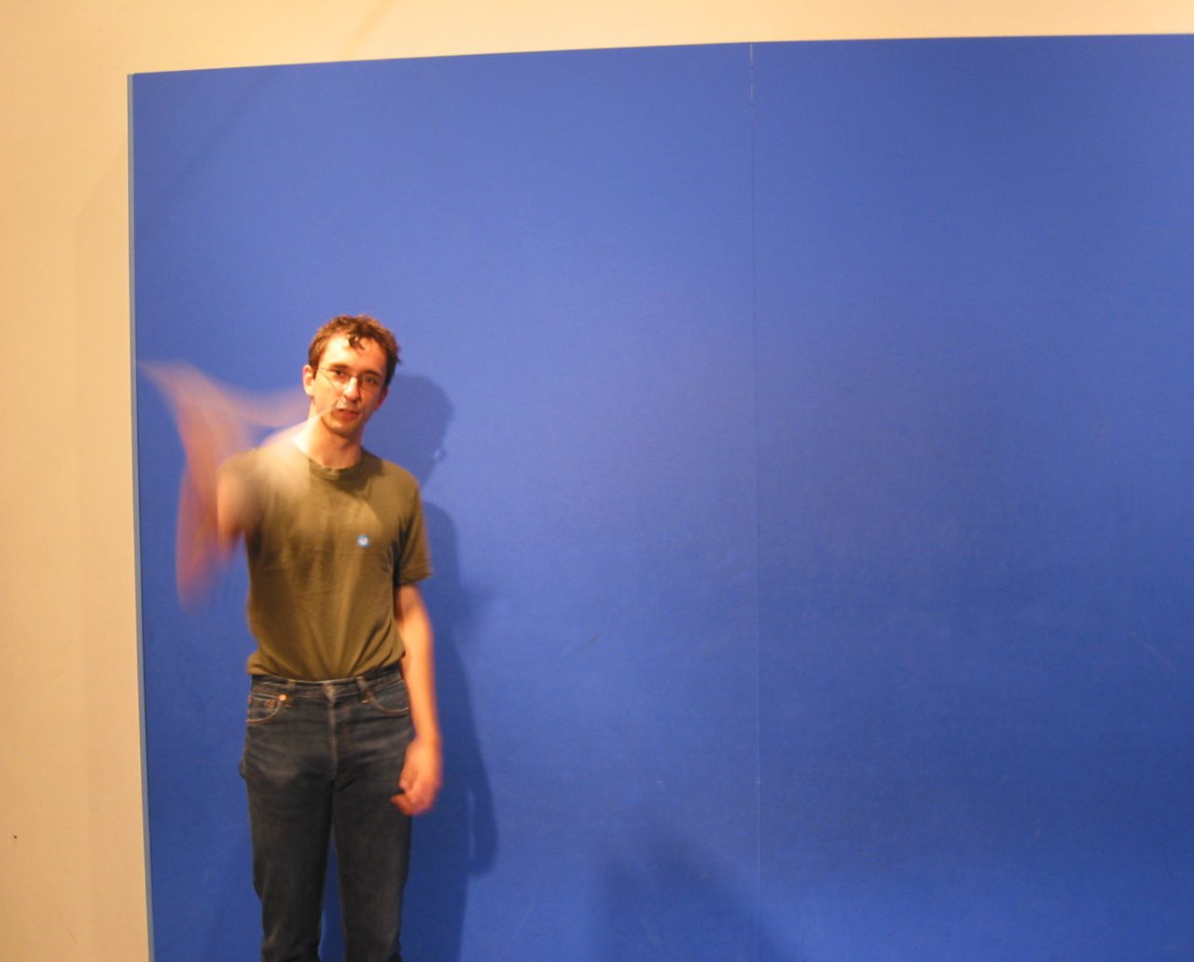
크로마키
크로마키는 두 개의 영상을 합성하는 기술입니다.
한 영상의 특정 색을 투명하게 만들어서 뒤의 배경 영상을 비치게 할 수 있습니다.
이 기술은 일기 예보에서 많이 사용합니다.

Slide 4
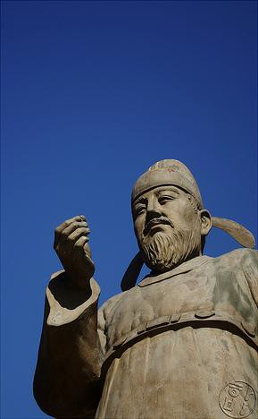
색 차이
오른쪽 사진의 배경은 정확히 한 가지 색이 아닙니다 – 파란색을 띄는 비슷한 색일 뿐입니다.
두 색이 얼마나 비슷한지 알 수 있는 함수가 있으면, 함수를 통해 어느 부분이 사진의 배경인지 알 수 있습니다.
def dist(c1, c2): r1, g1, b1 = c1 r2, g2, b2 = c2
return math.sqrt((r1-r2)**2 + (g1-g2)**2 +
(b1-b2)**2)
이 수식은 3차원 공간에서 두 점의 거리를 구하는 식과 같습니다.
23 / 26

Slide 5
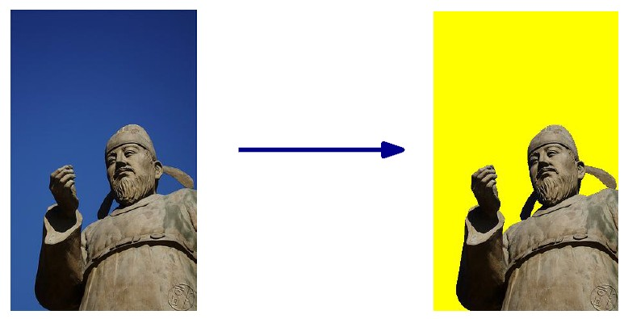
크로마키
def chroma(img, key, threshold): w, h = img.size()
for y in range(h):
for x in range(w): p = img.get(x, y)
if dist(p, key) < threshold:
img.set(x, y, Color.yellow)

Slide 6
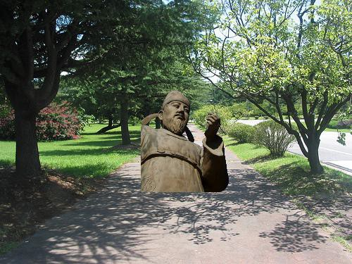
크로마키
이제 노란색 배경 대신, 배경 사진의 색을 이용하는 함수를 만들어 봅시다.
def chroma_paste(canvas, img, x1, y1, key): w, h = img.size()
for y in range(h):
for x in range(w): p = img.get(x, y) if p != key:
canvas.set(x1 + x, y1 + y, p)

Slide 7
정보 은닉
사람은 색의 작은 차이를 거의 인지하지 못합니다. 이 현상은 사진 안에 어떤 정보를 숨기는 데 사용할 수 있습니다.
다음은 사진 img 안에 흑백 사진을 숨기는 알고리즘입니다.
img의 모든 픽셀 (r,g,b)에서, r이 홀수면 1을 뺍니다.
흑백 사진의 검정색 픽셀과 동일한 위치에 있는 img의 모든 픽셀을 찾아, 픽셀의 r에 1을 더합니다.
이 숨겨진 흑백 사진은 img의 모든 픽셀 (r,g,b)에서 r이 홀수면 해당 픽셀을 검정색으로, 짝수면 하얀색으로 바꿔서 얻을 수 있습니다.
26 / 26

Slide 8
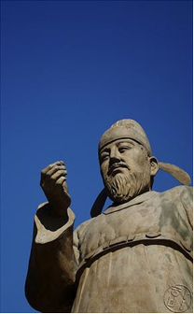

정보 은닉 예제
정보 숨기기(1/2)
(41, 75, 146)
(154, 139, 113)
(40, 75, 146)
(154, 139, 113)

Slide 9
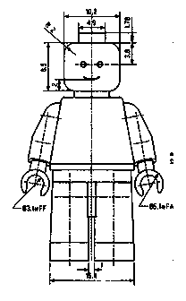

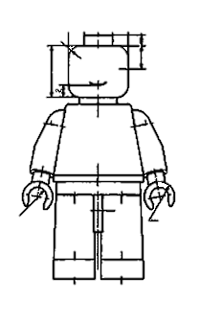

정보 은닉 예제
정보 숨기기(2/2)
(40, 75, 146)
(154, 139, 113)
햐얀색 (255, 255, 255)
검정색 (0, 0, 0)
(40, 75, 146)
(155, 139, 113)

Slide 10
정보 은닉 예제
정보 숨기기 코드 (1/2)
# hide bwimg into img
def hide_picture(canvas, img, bwimg):
w, h = img.size()
for y in range(h):
for x in range(w):
r, g, b = img.get(x, y)
if r % 2 == 1:
r = r - 1
img.set(x, y, (r, g, b))
...

Slide 11
정보 은닉 예제
정보 숨기기 코드 (2/2)
...
black = (0, 0, 0)
for y in range(h):
for x in range(w):
r, g, b = img.get(x, y)
if bwimg.get(x, y) == black
r = r + 1
canvas.set(x, y, (r, g, b))

Slide 12
정보 은닉 예제
정보 복원하기
(40, 75, 146)
(155, 139, 113)
(255, 255, 255)
(0, 0, 0)

Slide 13
정보 은닉 예제
정보 복원하기 코드
white = (255, 255, 255)
black = (0, 0, 0)
def restore_picture(canvas, img):
w, h = img.size()
for y in range(h):
for x in range(w):
r, g, b = img.get(x, y)
if r % 2 == 1:
canvas.set(x, y, black)
else:
canvas.set(x, y, white)

Slide 14
정리 및 예습
본 강의 학습목표:
자료구조를 활용하여, 영상을 합성할 수 있다 (크로마키).
자료구조를 활용하여, 사진에 비밀정보를 숨길 수 있다.
다음 강의 학습 목표:
대량의 자료를 포함하는 텍스트 파일을 만들어서 읽고 쓸 수 있다.
프로그램 구문 실행 흐름을 바꾸는 break와 continue를 활용할 수 있다.

